Slide 1



Tập đọc
Kiểm tra bài cũ
- Đọc thuộc lòng bài “Sang năm con lên bảy”.
Qua bài thơ người cha muốn khuyên con điều gì?
Khi lớn lên, giã từ thế giới tuổi thơ, con sẽ có một cuộc sống hạnh phúc thật sự do chính hai bàn tay con gây dựng nên.

Slide 2


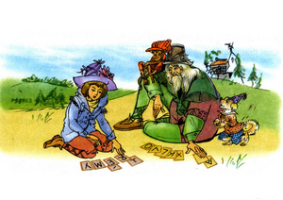

Slide 3
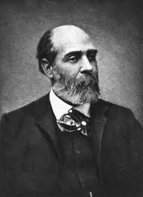
Văn hào Hector Malot (1830- 1907)

Slide 4


TÁC PHẨM

Slide 5

Tập đọc
Lớp học trên đường
Đoạn 1
Đoạn 2
Tiếp đến”...vẫy vẫy cái đuôi”
Đoạn 3
Từ đầu đến”....không phải ngày một ngày hai mà đọc được”
Phần còn lại

Slide 6
Tập đọc
Lớp học trên đường
Ngày một ngày hai: nhanh chóng có kết quả ngay
Tấn tới:tiến bộ, đạt nhiều kết quả
Đắc chí: tỏ ra thích thú vì đạt được mong muốn
Sao nhãng: quên đi, không để tâm vào việc phải làm

Slide 7

Tập đọc
Lớp học trên đường
Câu 1: Rê-mi học chữ trong hoàn cảnh nào?
Rê – mi học chữ trên đường mà hai thầy trò hát rong kiếm sống

Slide 8

Tập đọc
Lớp học trên đường
Câu 2: Lớp học của Rê-mi có gì ngộ nghĩnh
Học trò là Rê-mi và chú chó Ca-pi- Sách là những miếng gỗ mỏng khắc chữ đựơc cắt từ mảnh gỗ nhặt được trên đường- Lớp học ở trên đường.

Slide 9
Tập đọc
Lớp học trên đường
Câu 3: tìm những chi tiết cho thấy Rê-mi là một cậu bé hiếu học?
Lúc nào trong túi Rê- mi cũng đầy những miếng gỗ dẹp,chẳng bao lâu , tôi đã thuộc tất cả các chữ cái.
Bị thầy trách, “ Ca –pi sẽ biết đọc “từ đó,
Rê – mi không dám sao nhãng một phút nào. Ít lâu sau tôi đọc được.
Khi thầy hỏi có thích học nhạc không, Rê- mi trả lời. “Đấy là điều con thích nhất”

Slide 10

Tập đọc
Lớp học trên đường
Câu 4: qua câu chuyện này,em có suy nghĩ gì về quyền học tập của trẻ em?
Trẻ em cần được dạy dỗ, học hành/ Người lớn cần quan tâm, chăm sóc trẻ em, tạo mọi điều kiện cho trẻ em được học tập

Slide 11
Tập đọc
Lớp học trên đường
Nội dung: ?

Slide 12


